Slide 1
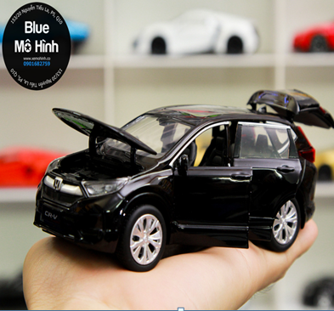

Kể tên một bộ phận của xe và cho biết bộ phận đó được làm từ vật liệu nào?
KHỞI ĐỘNG

Slide 2
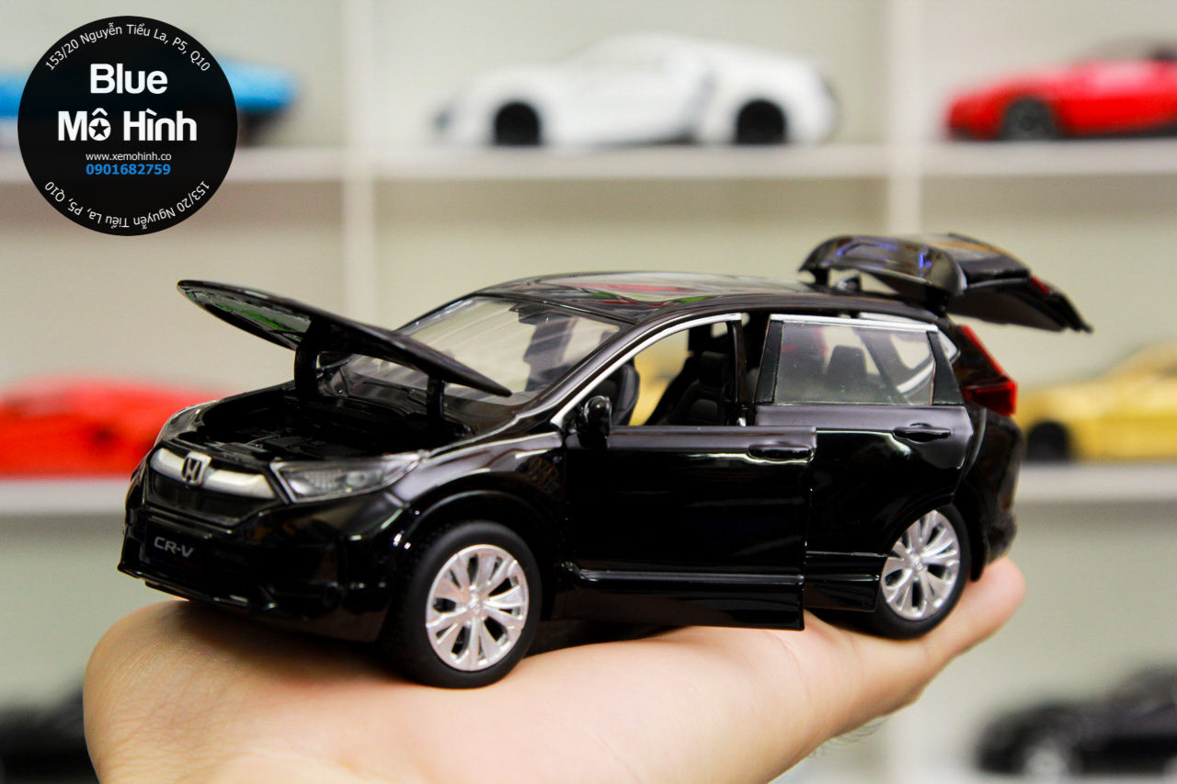
Kính chắn gió
Vật liệu : thủy tinh
Khung xe
Vật liệu : thép
Vô lăng
Vật liệu : nhựa
Nắp ca - pô
Vật liệu : kim loại tổng hợp
Gương chiếu hậu
Vật liệu : gương ( kính)
Bánh xe
Vật liệu : cao su
Khung bánh xe
Vật liệu : nhôm

Slide 3
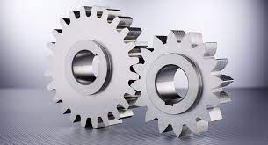
CHỦ ĐỀ 4: MỘT SỐ VẬT LIỆU, NHIÊN LIỆU, NGUYÊN LIỆU, LƯƠNG THƯC – THỰC PHẨM THÔNG DỤNG; TÍNH CHẤT VÀ ỨNG DỤNG CỦA CHÚNG
BÀI 11:
MỘT SỐ VẬT LIỆU THÔNG DỤNG
(Thời lượng : 2 tiết)

Slide 4
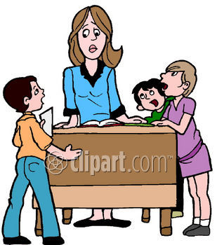
BÀI 11: MỘT SỐ VẬT LIỆU THÔNG DỤNG
MỤC TIÊU
Trình bày được tính chất và ứng dụng của một số vật liệu thông dụng.
Đề xuất được phương án tìm hiểu về một số tính chất của một số vật liệu thông thường.
Thu thập dữ liệu, phân tích, thảo luận, so sánh để rút ra được kết luận về tính chất của một số vật liệu.
Nêu được cách sử dụng của một số vật liệu an toàn, hiệu quả và đảm bảo sự phát triển bền vững

Slide 5

1. MỘT SỐ VẬT LIỆU THÔNG DỤNG
Tìm hiểu một số vật liệu:
Kể tên một số vật liệu trong cuộc sống mà em biết?

Slide 6
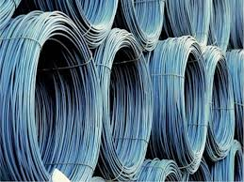
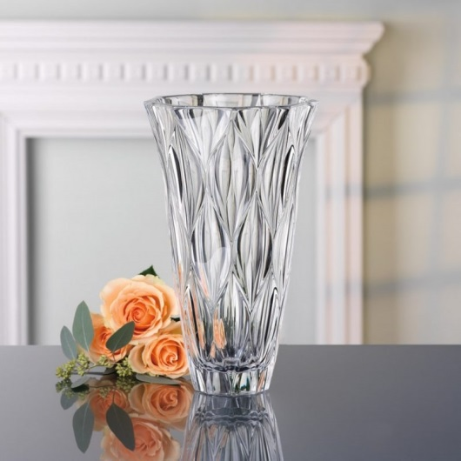
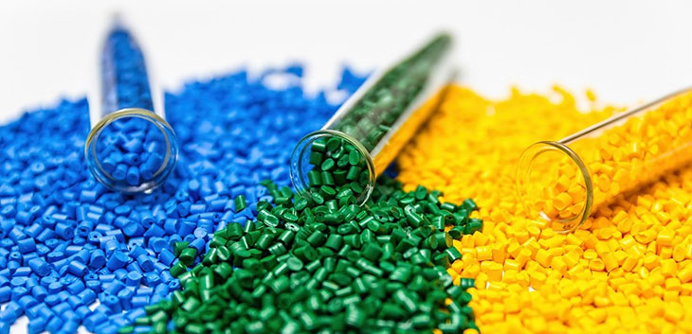
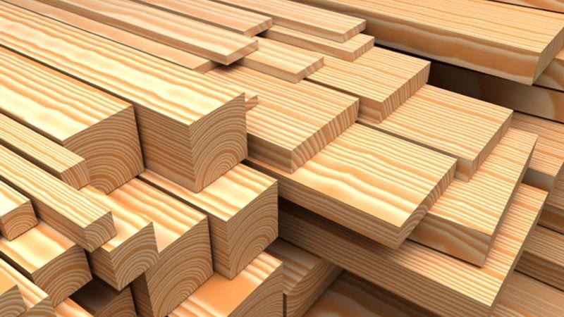
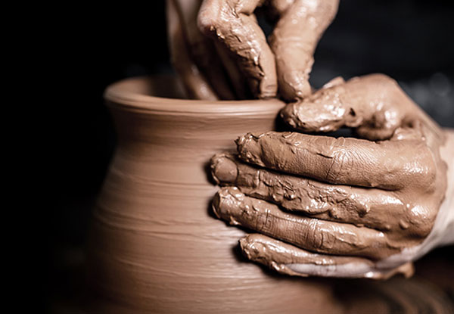
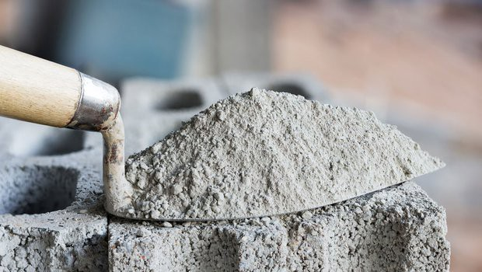
1. MỘT SỐ VẬT LIỆU THÔNG DỤNG
Tìm hiểu một số vật liệu:
1
Sắt, thép
2
Thủy tinh
3
Nhựa
4
Gỗ
5
Đất sét
6
Xi măng

Slide 7



1. MỘT SỐ VẬT LIỆU THÔNG DỤNG
Tìm hiểu một số vật liệu:
Em hãy liệt kê các loại đồ vật hoặc công trình xây dựng được làm từ những vật liệu trên?

Slide 8
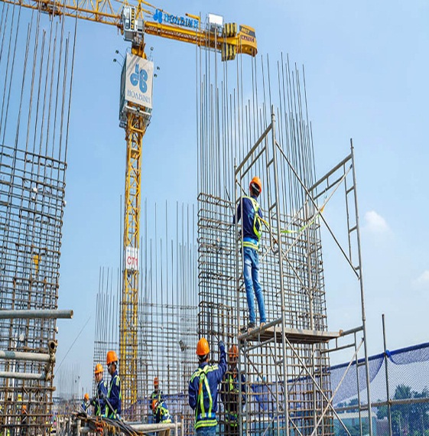
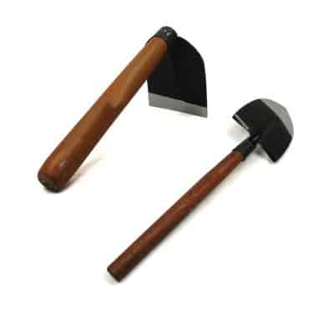
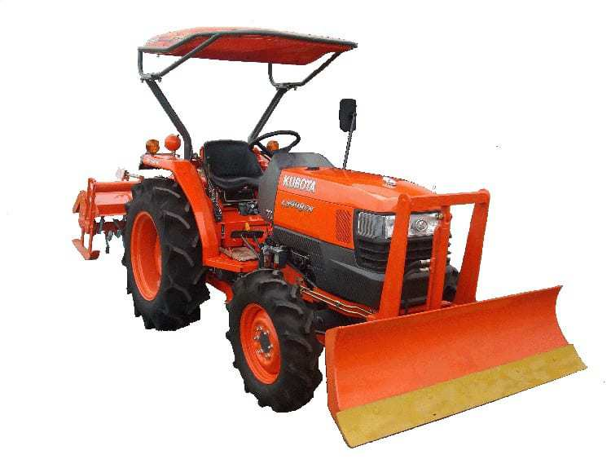
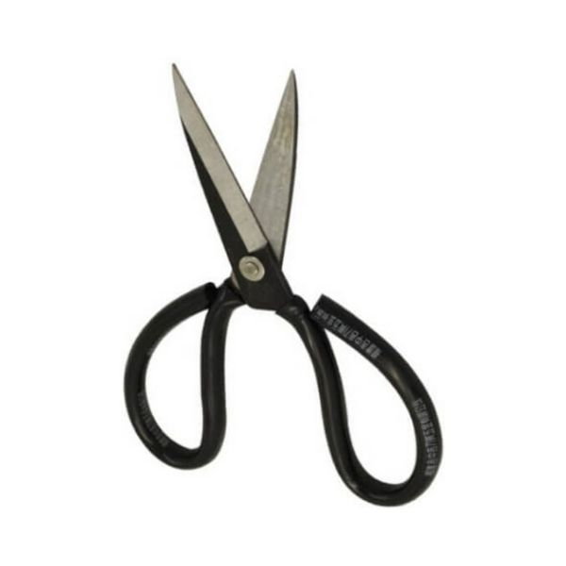
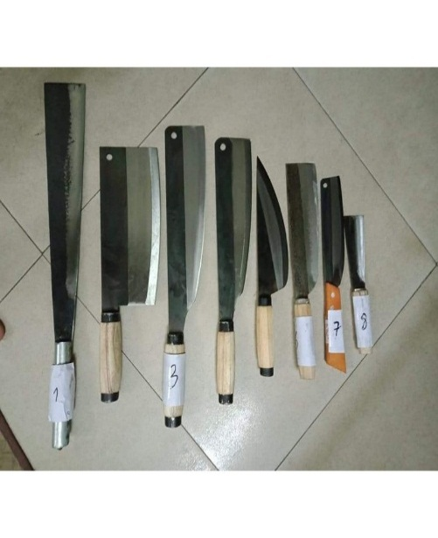
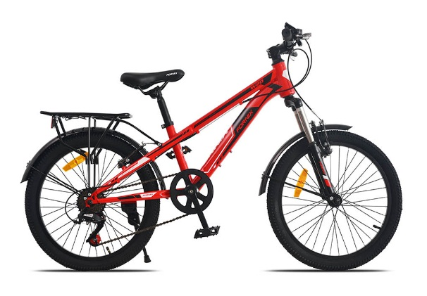
Từ các vật liệu
Đồ vật hoặc công trình xây dựng
Sắt, thép

Slide 9
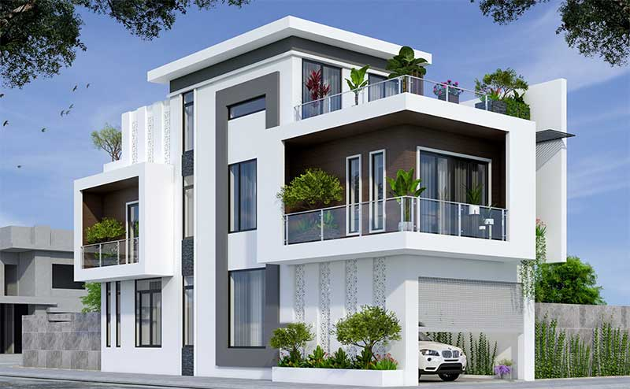
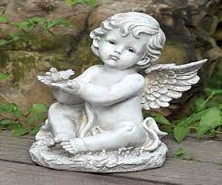
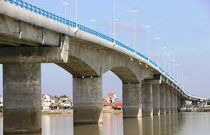
Từ các vật liệu
Đồ vật hoặc công trình xây dựng
Xi măng
Xây nhà
Đúc tượng
Xây cầu, cống

Slide 10
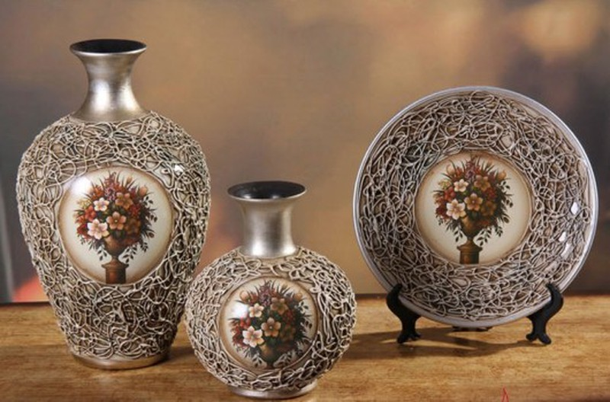
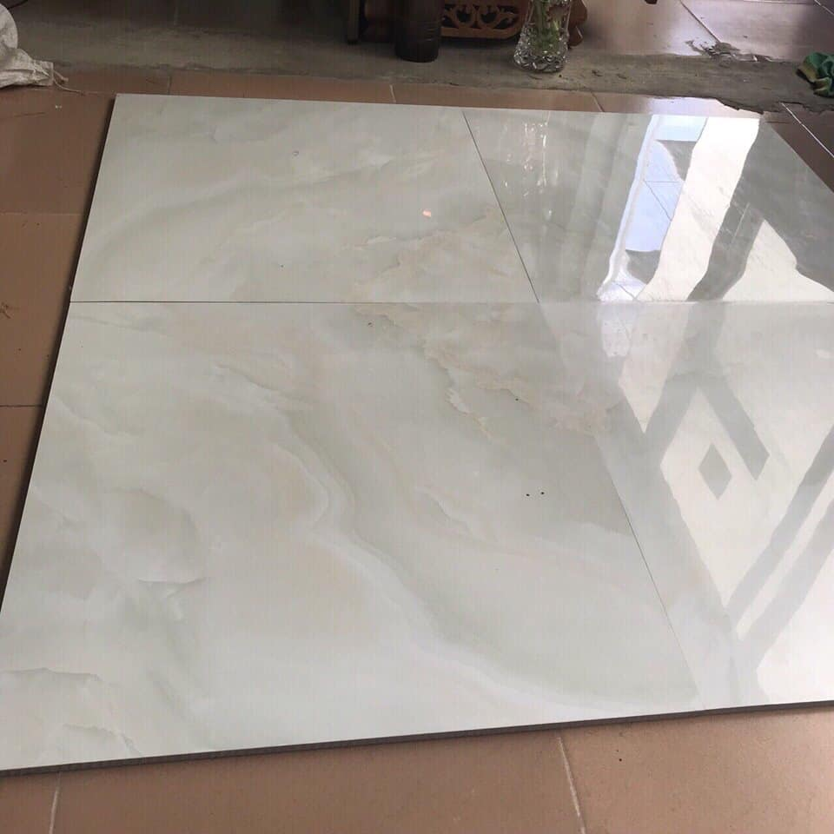
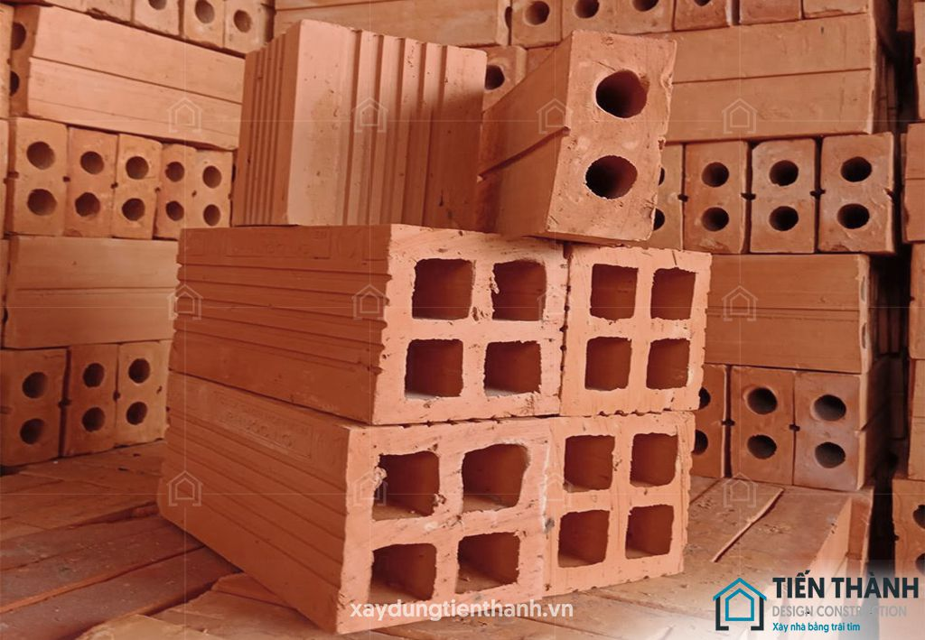
Từ các vật liệu
Đồ vật hoặc công trình xây dựng
Đất sét

Slide 11
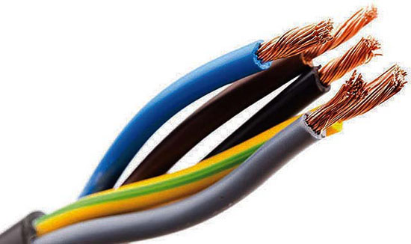
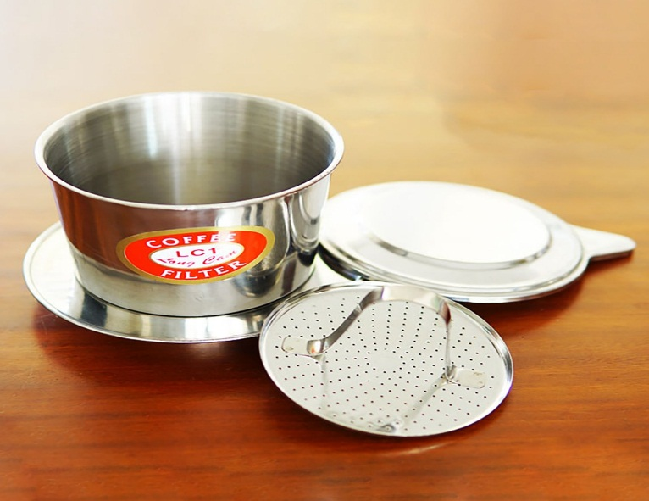
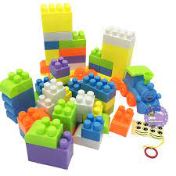
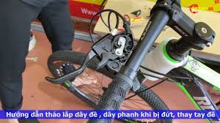
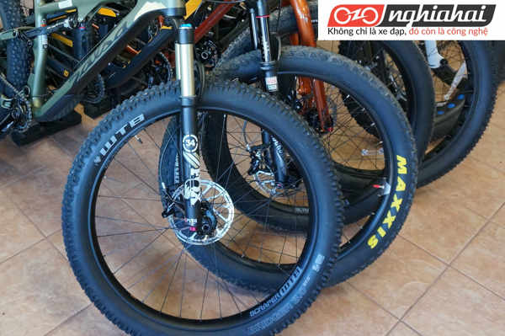
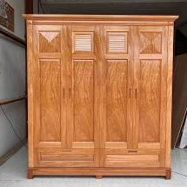
MỘT SỐ VẬT DỤNG QUEN THUỘC
Dây điện
Phin pha cà phê
Đồ chơi lego
Phanh xe đạp
Lốp xe đạp
Tủ quần áo

Slide 12
THẢO LUẬN CẶP ĐÔI
( 2 phút)
Hoàn thành phiếu học tập sau:
PHIẾU HỌC TẬP SỐ 1
Các sản phẩm trên được làm từ những vật liệu gì?
Tích dấu  để hoàn thành theo mẫu bảng 11.1
Vật liệu | Đồng | Nhôm | Sắt | Nhựa | Cao su | Gỗ
Vật dụng
Dây điện | ✓ | ✓ |  | ✓ | ✓
Phin pha cà phê
Đồ chơi lego
Dây phanh xe đạp
Lốp xe đạp
Tủ quần áo

Slide 13
ĐÁP ÁN
Vật liệu | Đồng | Nhôm | Sắt | Nhựa | Cao su | Gỗ
Vật dụng
Dây điện
Phin pha cà phê
Đồ chơi lego
Dây phanh xe đạp
Lốp xe đạp
Tủ quần áo
✓
✓
✓
✓
✓
✓
✓
✓
✓
✓
✓
✓
✓

Slide 14

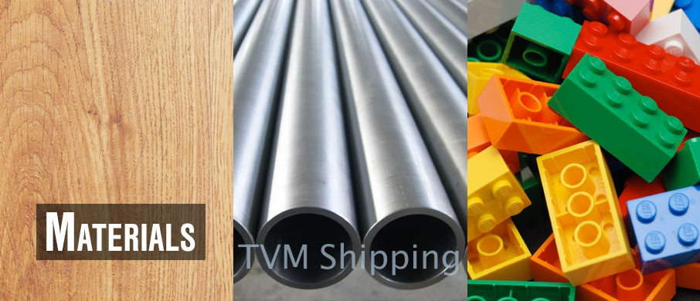
BÀI 14: MỘT SỐ VẬT LIỆU THÔNG DỤNG
Vật liệu là gì?

Slide 15
Vật liệu xây dựng
Vật liệu cơ khí
Vật liệu điện tử
Vật liệu hóa học
Phân loại
Vật liệu
Vật liệu Silicate
Vật liệu sinh học
Vật liệu hóa học
Vật liệu nano

Slide 16
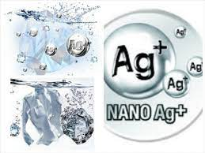
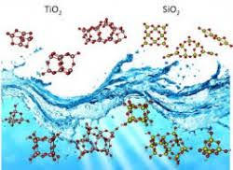
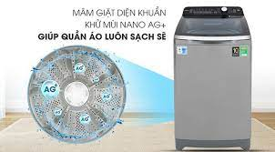
VẬT LIỆU NANO
- Vật liệu nano là vật liệu có kích cỡ nanomet ( 1nm = 1 phần tỉ của mét)
VD: Các hạt nano bạc thường có kích cỡ 25nm, nhưng tỉ lệ diện tích bề mặt so với thể tích là rất lớn, vì vậy gia tang sự tiếp xúc của chúng với vi khuẩn hoặc nấm, nâng cao hiệu quả diệt khuẩn và diệt nấm.
- Ứng dụng : y tế, chăn nuôi, trồng trọt, chế biến và bảo quản thực phẩm…
Công nghệ nano bạc khử mùi, diệt khuẩn của máy giặt

Slide 17

2. MỘT SỐ TÍNH CHẤT VÀ ỨNG DỤNG CỦA VẬT LIỆU
Nhận xét tính chất của một số vật liệu
THẢO LUẬN NHÓM
Sử dụng kỹ thuật công đoạn
Lớp chia thành 5 nhóm
Thời gian : 5 phút
Nội dung thảo luận :
“ Tìm hiểu tính chất của một số vật liệu”.
YÊU CẦU

Slide 18
PHIẾU HỌC TẬP SỐ 2
Từ quan sát thực tế, em hãy cho biết một số tính chất của các vật liệu : kim loại, cao su, nhựa, gỗ, thủy tinh, gốm. Tích dấu ✓ để hoàn thành theo mẫu:
Tính chất | Cứng | Dẻo | Giòn | Đàn hồi | Dẫn điện, nhiệt tốt | Dễ cháy | Bị gỉ | Bị ăn mòn
Vật liệu
Kim loại | ✓ | ✓ |  |  | ✓ |  | ✓ | ✓
Cao su
Nhựa
Gỗ
Thủy tinh
Gốm

Slide 19
ĐÁP ÁN
Tính chất | Cứng | Dẻo | Giòn | Đàn hồi | Dẫn điện, nhiệt tốt | Dễ cháy | Bị gỉ | Bị ăn mòn
Vật liệu
Kim loại
Cao su
Nhựa
Gỗ
Thủy tinh
Gốm
✓
✓
✓
✓
✓
✓
✓
✓
✓
✓
✓
✓
✓
✓
✓
✓
✓
✓

Slide 20
2. MỘT SỐ TÍNH CHẤT VÀ ỨNG DỤNG CỦA VẬT LIỆU
Tìm hiểu khả năng bị ăn mòn của một số vật liệu
THẢO LUẬN NHÓM
Lớp chia thành 5 nhóm
Thời gian : 3 phút
Nội dung thảo luận :
“ Thực hành thí nghiệm và quan sát hiện tượng”.
YÊU CẦU

Slide 21
THÍ NGHIỆM 1
Rót một ít giấm ăn vào các cốc thuỷ tinh lần lượt chứa các vật liệu sau: đinh sắt, miếng kính, miếng nhựa, miếng cao su, mầu đá vôi và mẩu sành.
Em hãy mô tả hiện tượng quan sát được ở thí nghiệm 1 vào phiếu học tập số 3

Slide 22
PHIẾU HỌC TẬP SỐ 3
Mô tả hiện tượng quan sát được ở thí nghiệm 1:
Vật liệu | Hiện tượng quan sát
Đinh sắt
Miếng kính
Miếng nhựa
Miếng cao su
Mẩu đá vôi
Mẩu sành

Slide 23
ĐÁP ÁN
Vật liệu | Hiện tượng quan sát
Đinh sắt
Miếng kính
Miếng nhựa
Miếng cao su
Mẩu đá vôi
Mẩu sành
Có bọt khí thoát ra, bị ăn mòn
Không bị ăn mòn
Không bị ăn mòn
Không bị ăn mòn
Có bọt khí thoát ra, bị ăn mòn
Không bị ăn mòn

Slide 24
2. MỘT SỐ TÍNH CHẤT VÀ ỨNG DỤNG CỦA VẬT LIỆU
Tìm hiểu về tính dẫn nhiệt, khả năng chịu nhiệt của một số vật liệu
THẢO LUẬN NHÓM
Lớp chia thành 5 nhóm
Thời gian : 3 phút
Nội dung thảo luận :
“ Thực hành thí nghiệm và quan sát hiện tượng”.
YÊU CẦU

Slide 25
THÍ NGHIỆM 2
Lần lượt đốt nóng các vật liệu sau trên ngọn lửa đèn cồn (sử dụng kẹp sắt để kẹp vật liệu khi đốt): đinh sắt, dây đồng, mẩu gỗ, mẩu nhôm, miếng nhựa và mẩu sành. Chú ý khi kẹp sắt có dấu hiệu nóng thì không đốt nữa và cho vật liệu vào chậu nước tránh bị bỏng.
Em hãy cho biết vật liệu nào dễ cháy và vật liệu nào dẫn nhiệt (cảm nhận qua dấu hiệu kẹp sắt bị nóng khi đốt).
Hoàn thành phiếu học tập số 4

Slide 26
PHIẾU HỌC TẬP SỐ 4
Em hãy cho biết vật liệu nào dễ cháy và vật liệu nào dẫn nhiệt (cảm nhận qua dấu hiệu kẹp sắt bị nóng khi đốt).
Vật liệu | Hiện tượng quan sát
Đinh sắt
Dây đồng
Mầu gỗ
Mẩu nhôm
Miếng nhựa
Mẫu sành
Miếng kính

Slide 27
ĐÁP ÁN
Vật liệu | Hiện tượng quan sát
Đinh sắt
Dây đồng
Mẩu gỗ
Mẩu nhôm
Miếng nhựa
Mẩu sành
Miếng kính
Dẫn nhiệt, không cháy
Dẫn nhiệt, không cháy
Không dẫn nhiệt, dễ cháy
Dẫn nhiệt, không cháy
Không dẫn nhiệt, khó cháy
Không dẫn nhiệt, không cháy
Không dẫn nhiệt, không cháy

Slide 28
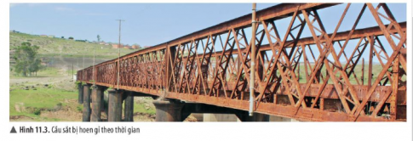
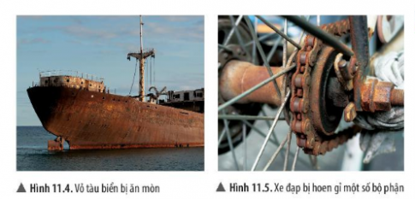

Em hãy cho biết những vật liệu nào dễ bị ăn mòn, bị hoen gỉ dẫn đến hư hỏng công trình, vật dụng? Nguyên nhân dẫn đến sự hư hỏng đó?

Slide 29
PHIẾU HỌC TẬP SỐ 5
Hoàn thành bảng theo mẫu:
Công trình, vật dụng | Hiện tượng quan sát (bị ăn mòn, hoen gỉ) | Nguyên nhân
Cầu sắt
Vỏ tàu biển
Bộ phận xích xe đạp

Slide 30
ĐÁP ÁN
Công trình, vật dụng | Hiện tượng quan sát (bị ăn mòn, hoen gỉ) | Nguyên nhân
Cầu sắt
Vỏ tàu biển
Bộ phận xích xe đạp
bị ăn mòn, hoen gỉ
môi trường không khí hoặc mưa acid
bị ăn mòn, hoen gỉ
môi trường nước biển
bởi oxygen trong không khí
bị ăn mòn, hoen gỉ

Slide 31
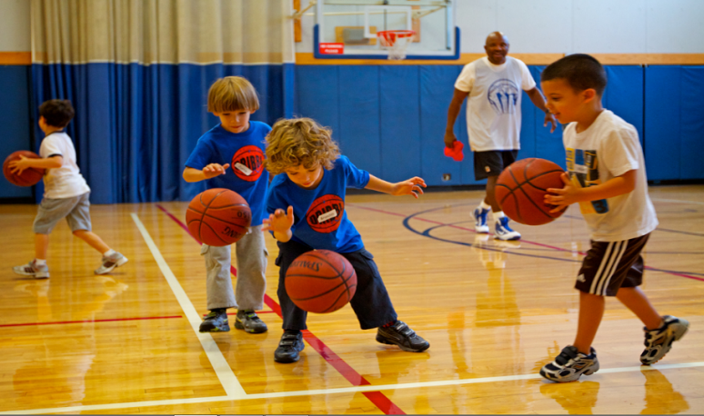

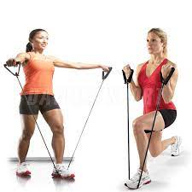
2. MỘT SỐ TÍNH CHẤT VÀ ỨNG DỤNG CỦA VẬT LIỆU
Khảo sát tính chất của cao su
Đập quả bóng cao su xuống mặt đường hoặc ném vào tường sẽ xảy ra hiện tượng gì?
Quả bóng nảy lên và bật ngược trở lại
Kéo căng một sợi dây cao su rồi buông tay ra, em có nhận xét gì?
Dây cao su bị kéo căng, khi buông tay ra thì dây co lại nhanh chóng

Slide 32
2. MỘT SỐ TÍNH CHẤT VÀ ỨNG DỤNG CỦA VẬT LIỆU
Thí nghiệm khảo sát tính chất của cao su:
Thí nghiệm 3
Thí nghiệm 4
- Cho một đoạn dây cao su vào cốc nước nóng, sau đó lấy ra rồi cho vào cốc nước nguội.
Quan sát sự thay đổi hình dạng của dây cao su?
- Cho một viên tẩy nhỏ (cao su) vào cốc xăng.
Quan sát hiện tượng xảy ra ?
Dây cao su không thay đổi hình dạng
Cao su sẽ tan trong xăng

Slide 33
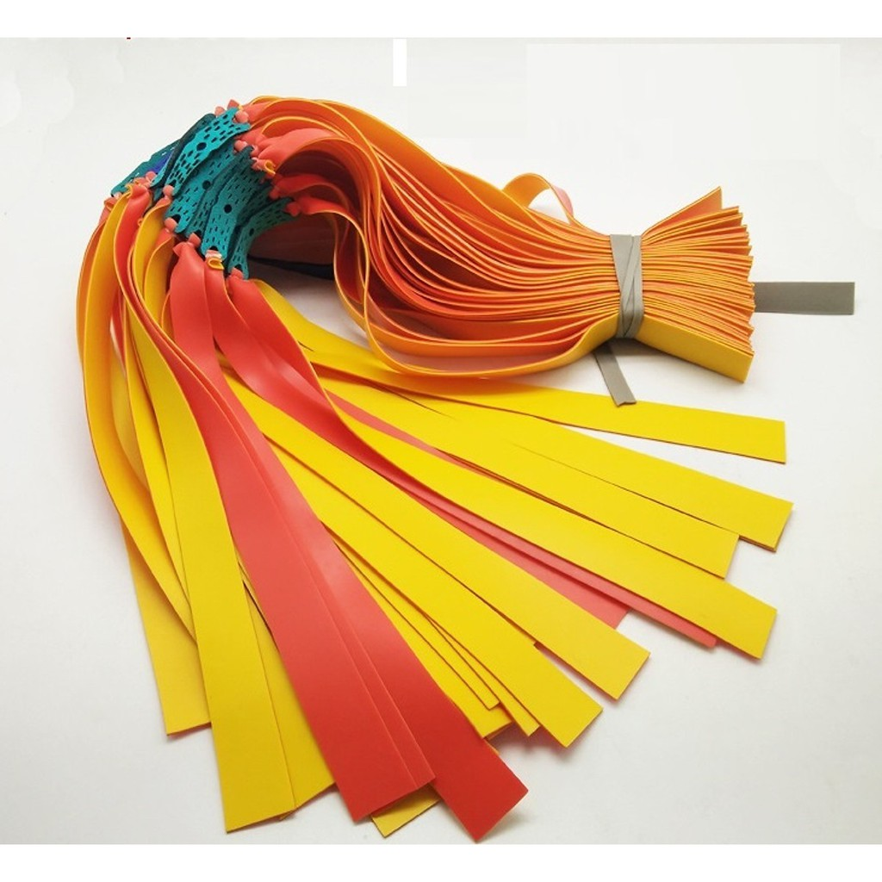
BÀI 11: MỘT SỐ VẬT LIỆU THÔNG DỤNG
Vậy cao su có những tính chất quan trọng nào? Kể tên một số ứng dụng của cao su

Slide 34
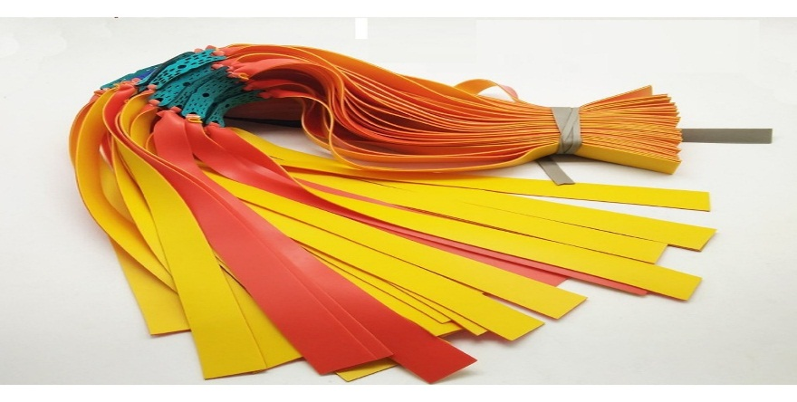
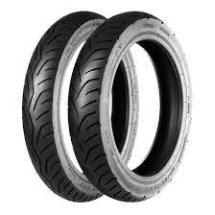
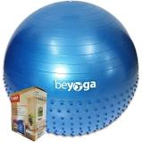
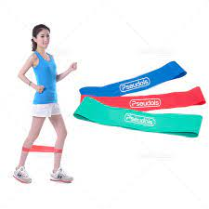
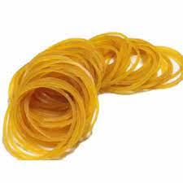
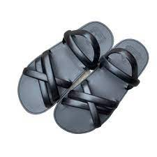
Ứng dụng của cao su
Bóng cao su
Săm, lốp xe
Dây thun
Dây kéo co dãn tập thể thao
Dép cao su

Slide 35
Tại sao vỏ dây điện thường được làm bằng nhựa hoặc cao su nhưng lõi dây điện làm bằng kim loại?
Vỏ dây điện cần làm bằng vật liệu cách điện ( nhựa, cao su) để an toàn khi sử dụng
Lõi dây điện làm bằng vật liệu dẫn điện ( đồng, nhộm) để có thể dẫn điện tốt

Slide 36
3. SỬ DỤNG VẬT LIỆU AN TOÀN, HIỆU QUẢ VÀ BẢO ĐẢM SỰ PHÁT TRIỂN BỀN VỮNG
Sử dụng vật liệu an toàn, hiệu quả.
THẢO LUẬN CẶP ĐÔI
( 2 phút)
PHIẾU HỌC TẬP SỐ 6
1/ Em hãy cho biết cách tốt để sử dụng các đồ vật bằng nhựa an toàn và hiệu quả?
……………………………………………………………………………………………………………………………………………………………………………………
2/ Em hãy cho biết cách tốt để sử dụng các đồ vật bằng cao su an toàn và hiệu quả?
………………………………………………………………………………………………………………………………………………………………………………........
3/ Em hãy nêu một số biện pháp được sử dụng để hạn chế sự hoen gỉ của kim loại?
……………………………………………………………………………………………………………………………………………………………………………

Slide 37
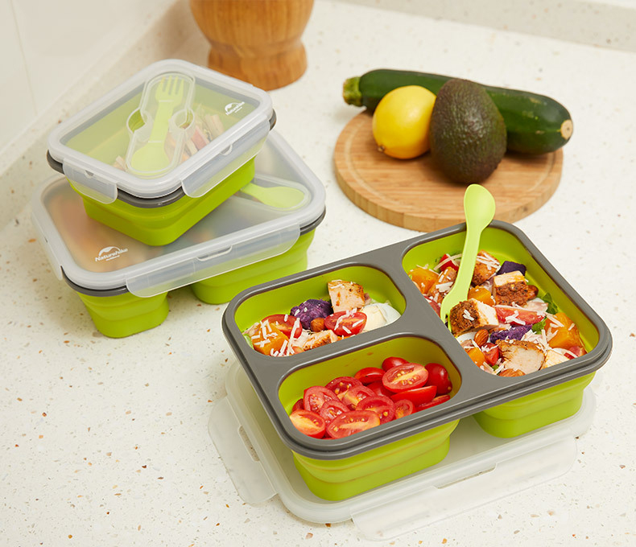
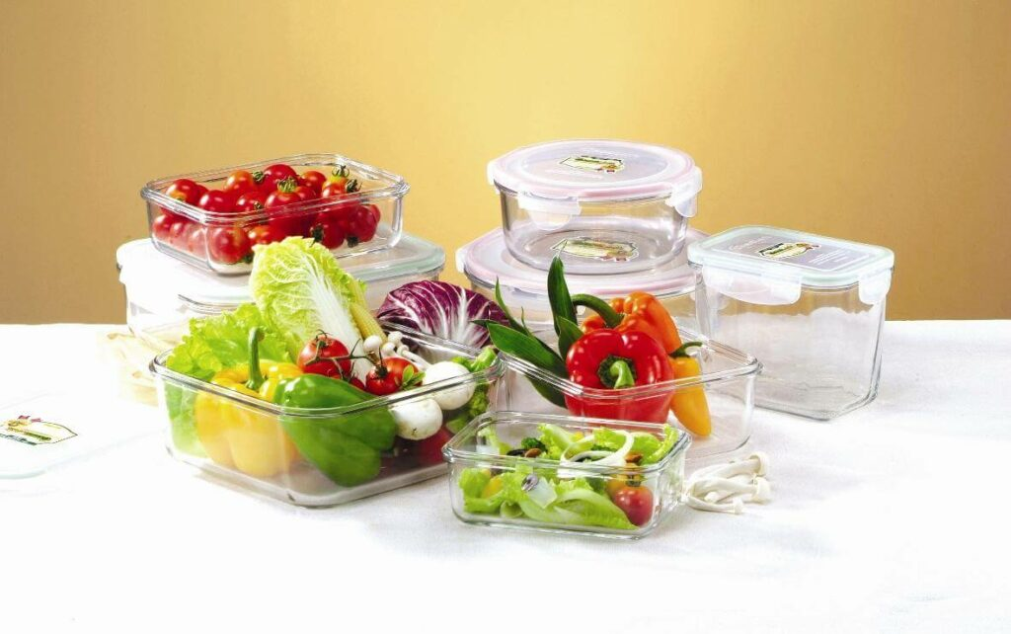
3. SỬ DỤNG VẬT LIỆU AN TOÀN, HIỆU QUẢ VÀ BẢO ĐẢM SỰ PHÁT TRIỂN BỀN VỮNG
Sử dụng vật liệu an toàn, hiệu quả.
Hạn chế sử dụng đồ nhựa đựng thực phẩm
Nên thay bằng đồ thủy tinh

Slide 38
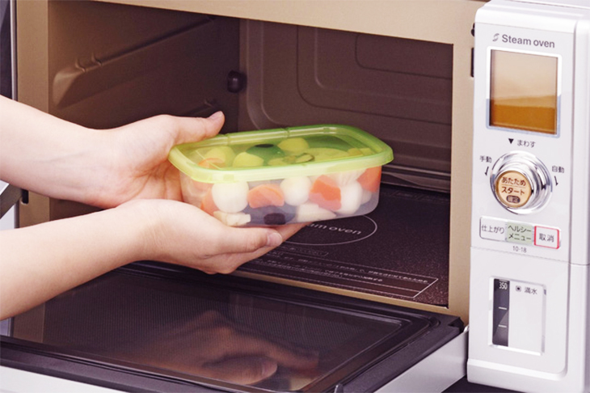
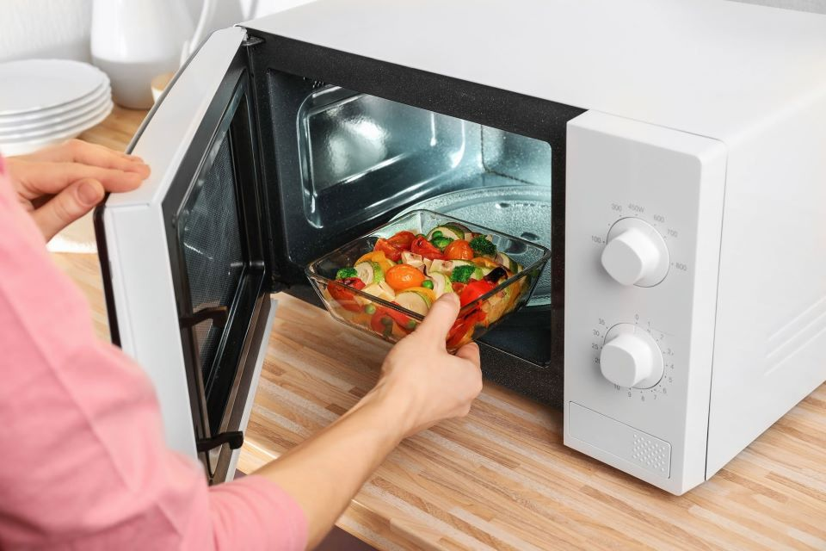
3. SỬ DỤNG VẬT LIỆU AN TOÀN, HIỆU QUẢ VÀ BẢO ĐẢM SỰ PHÁT TRIỂN BỀN VỮNG
Sử dụng vật liệu an toàn, hiệu quả.
Không sử dụng hộp nhựa đựng thực phẩm ở nhiệt độ cao hay sử dụng trong lò vi sóng

Slide 39
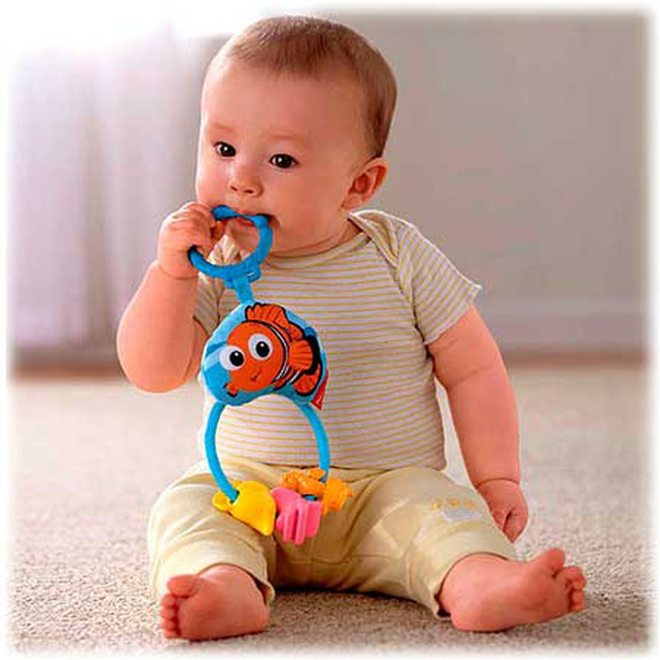
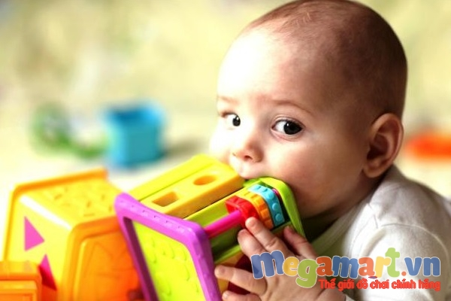
3. SỬ DỤNG VẬT LIỆU AN TOÀN, HIỆU QUẢ VÀ BẢO ĐẢM SỰ PHÁT TRIỂN BỀN VỮNG
Sử dụng vật liệu an toàn, hiệu quả.
Hạn chế cho trẻ em
chơi đồ chơi nhựa

Slide 40
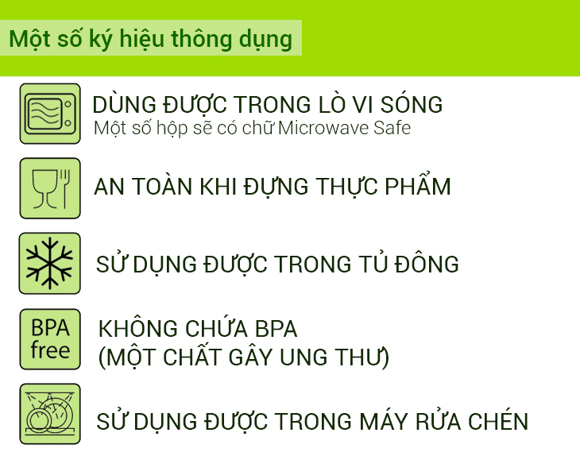
MỘT SỐ KÍ HIỆU THƯỜNG GẶP TRÊN HỘP NHỰA

Slide 41

Đồ bằng cao su
Không để cao su ở nơi có nhiệt độ quá cao ( cao su sẽ bị chảy) hoặc ở nới có nhiệt độ quá thấp ( cao su sẽ bị giòn hoặc cứng)..
Không để hóa chất dính vào cao su
Không giặt tẩy bằng xà phòng hoặc xăng

Slide 42


Đồ bằng kim loại
- Để tránh hoen gỉ, nên ngăn cách các vật liệu này với môi trường bằng một số biện pháp : sơn phủ bề mặt, bôi dầu mỡ…

Slide 43


Slide 44


Tìm hiểu việc sử dụng các vật liệu bảo đảm sự phát triển bền vững
Tòa nhà Quốc hội sử dụng vật liệu xây dựng xanh
Hãy kể tên một số vật liệu mới được sử dụng trong
xây dựng đảm bảo phát triển bền vững?

Slide 45




Một số vật liệu mới
Gạch không nung
Tấm Panen đúc sẵn
Cửa trượt tự động
Cửa nhôm

Slide 46



Một số vật liệu mới
Cửa chống cháy
Rèm ngăn lửa

Slide 47

Các vật liệu trên là vật liệu xây dựng xanh, thân thiện với môi trường
Hãy cho biết ưu điểm của một số vật liệu mới so với vật liệu truyền thống trong xây dựng?

Slide 48

CỦNG CỐ

Slide 49
1/ Điền thông tin còn thiếu theo mẫu bảng sau:
CỦNG CỐ
STT | Tên vật liệu | Đặc điểm/ tính chất | Công dụng
1 | Kim loại | ? | ?
2 | ? | Có tính dẻo và đàn hồi | ?
3 | ? | ? | Làm cửa kính, bể cá

Slide 50
1/ Điền thông tin còn thiếu theo mẫu bảng sau:
CỦNG CỐ
STT | Tên vật liệu | Đặc điểm/ tính chất | Công dụng
1 | Kim loại
2 |  | Có tính dẻo và đàn hồi
3 |  |  | Làm cửa kính, bể cá
Tính dẫn điện, dẫn nhiệt, dễ bị ăn mòn, bị gỉ
Làm vật liệu xây dựng, lõi dây điện
Cao su
Làm dụng cụ thể thao, lốp xe
Không dẫn điện, không dẫn nhiệt, ít bị ăn mòn, không bị gỉ…
Thủy tinh

Slide 51


CỦNG CỐ
2/ Vật liệu nào sau đây được sử dụng ngoài mục đích xây dựng còn hướng tới bảo vệ môi trường và đảm bảo phát triển bền vững?
A. Gỗ tự nhiên
B. Kim loại
C. Gạch không nung
D. Gạch chịu lửa

Slide 52




CỦNG CỐ
3/ Thiết kế sản phẩm tái chế từ rác thải nhựa?

